Slide 1
ДИКИЕ И ДОМАШНИЕ ЖИВОТНЫЕ

Slide 2
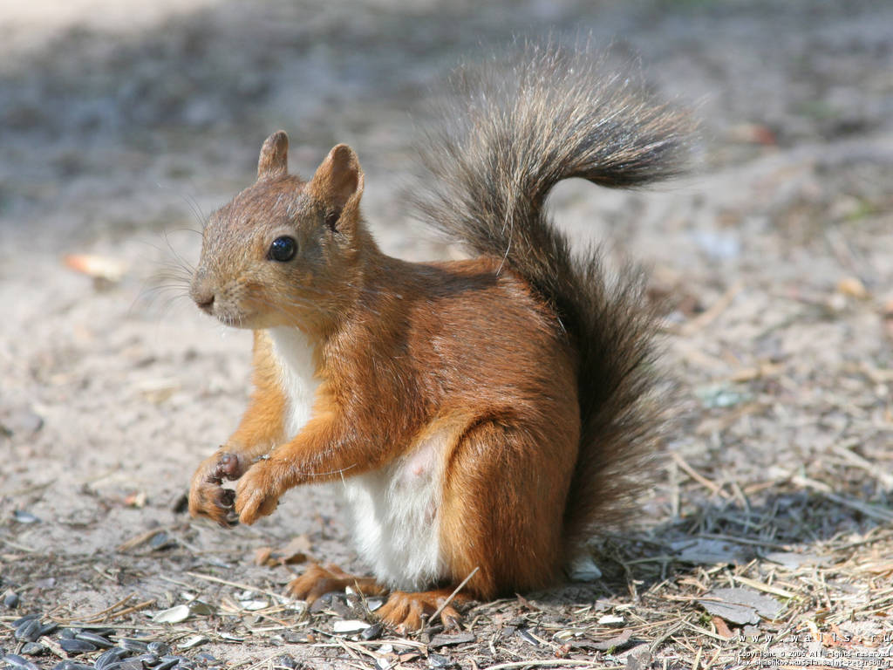
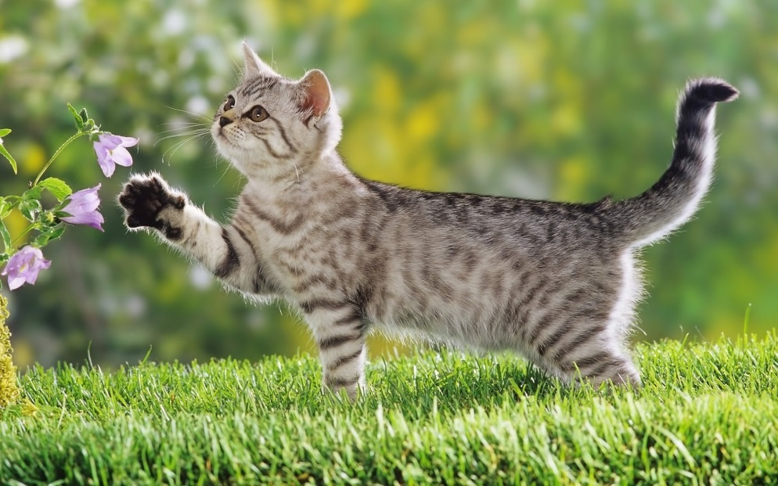
Животные
Дикие Домашние
животные животные

Slide 3
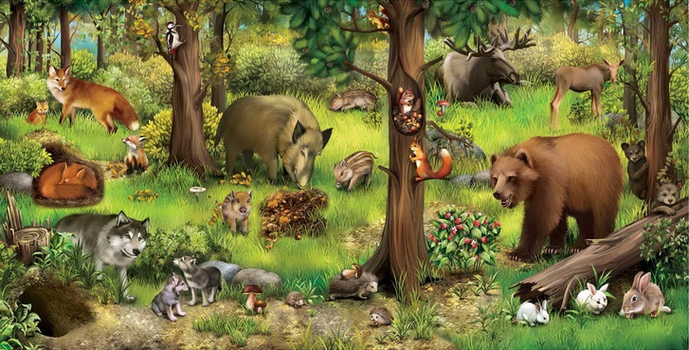
Дикие животные
Это животные, которые живут в дикой природе.

Slide 4
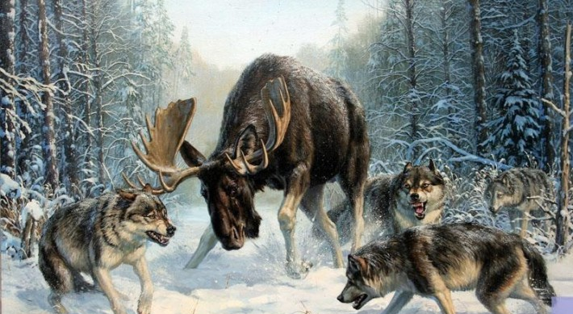
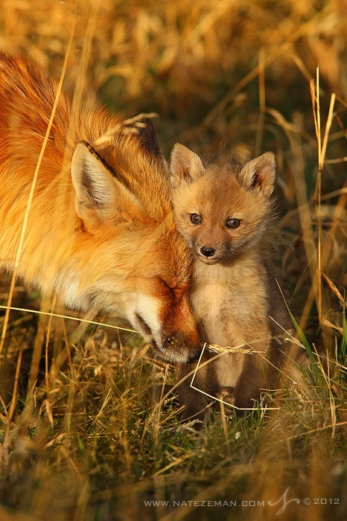
Дикие животные
Эти животные сами добывают пищу и заботятся о своих детёнышах.

Slide 5
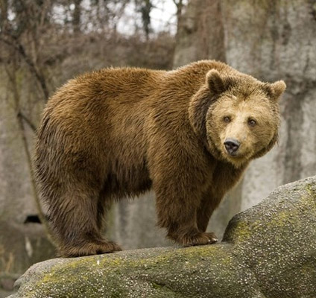
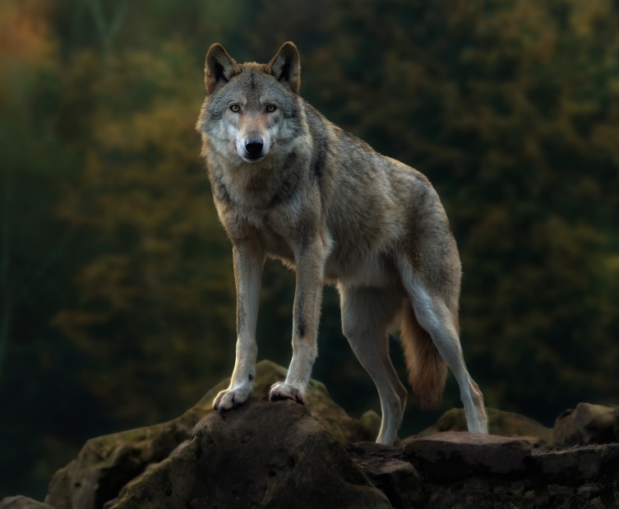
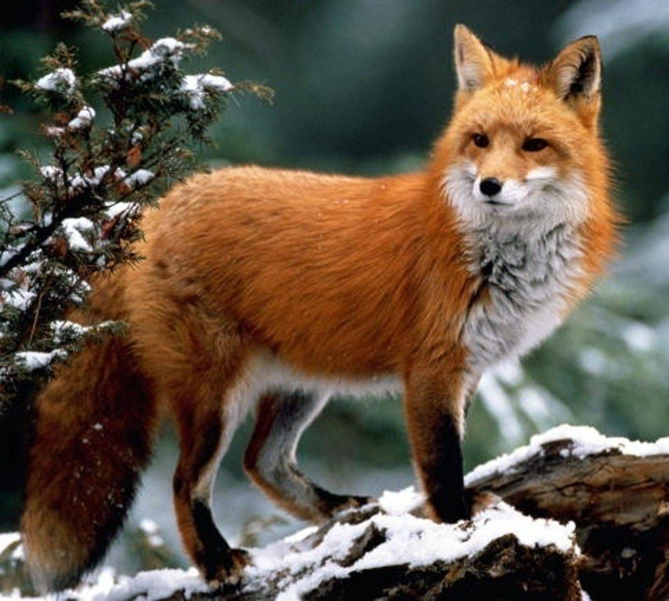
Дикие животные
МЕДВЕДЬ
ВОЛК
ЛИСА

Slide 6
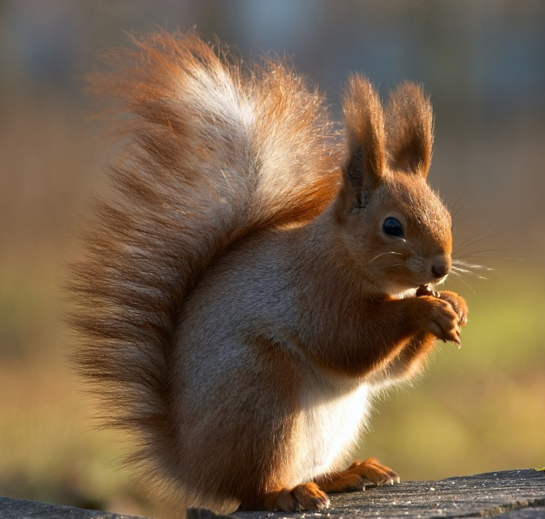
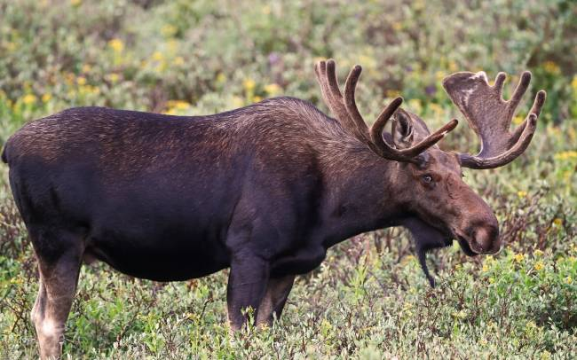
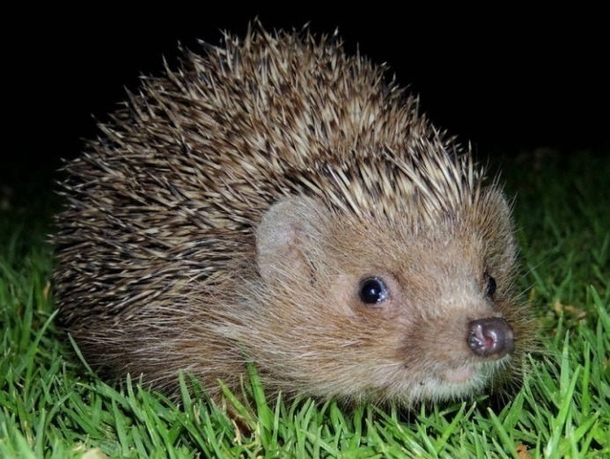
Дикие животные
ЛОСЬ
БЕЛКА
ЁЖ

Slide 7
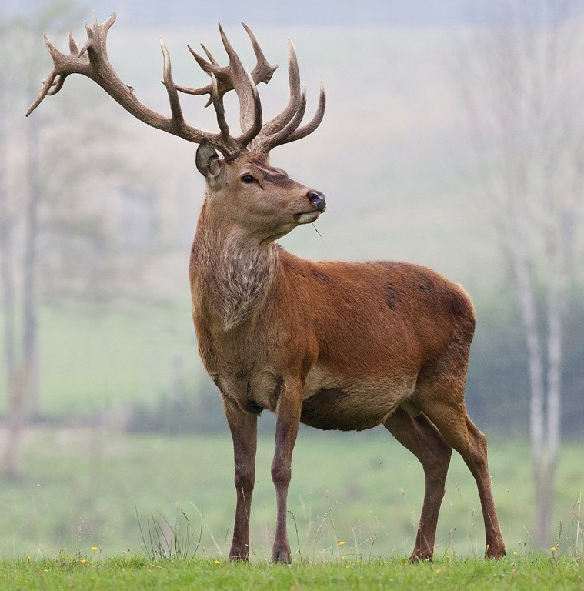
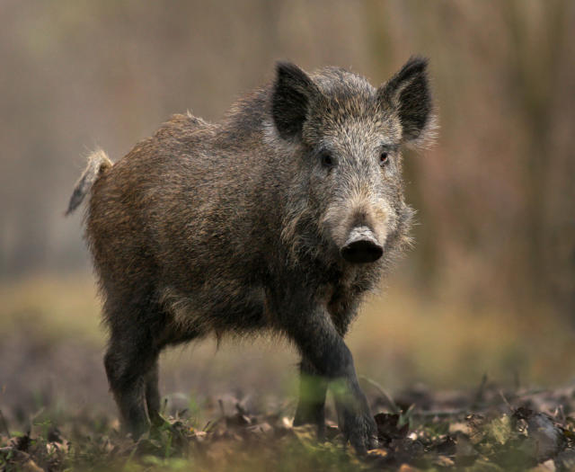
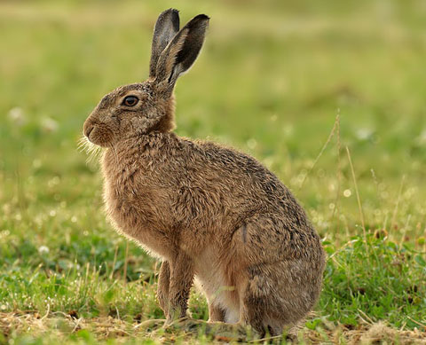
Дикие животные
ДИКИЙ КАБАН
ОЛЕНЬ
ЗАЯЦ

Slide 8
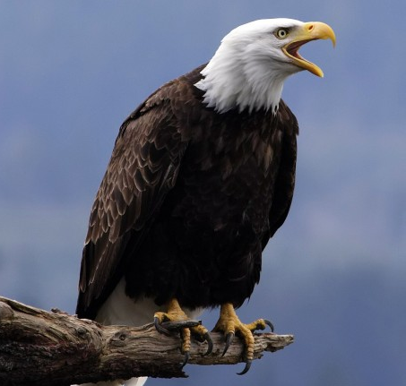
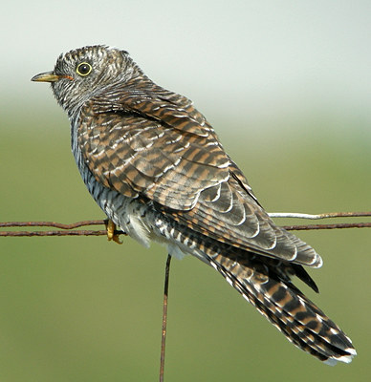
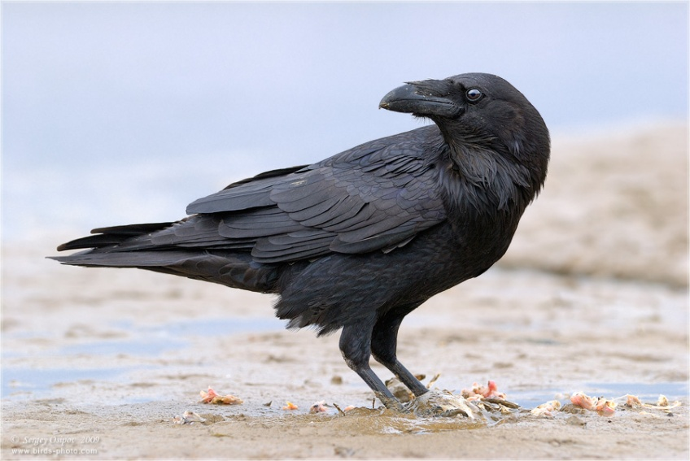
Дикие животные
ОРЁЛ
КУКУШКА
ВОРОН

Slide 9
МОЛОДЦЫ!
Ребята, вы знаете диких животных!

Slide 10
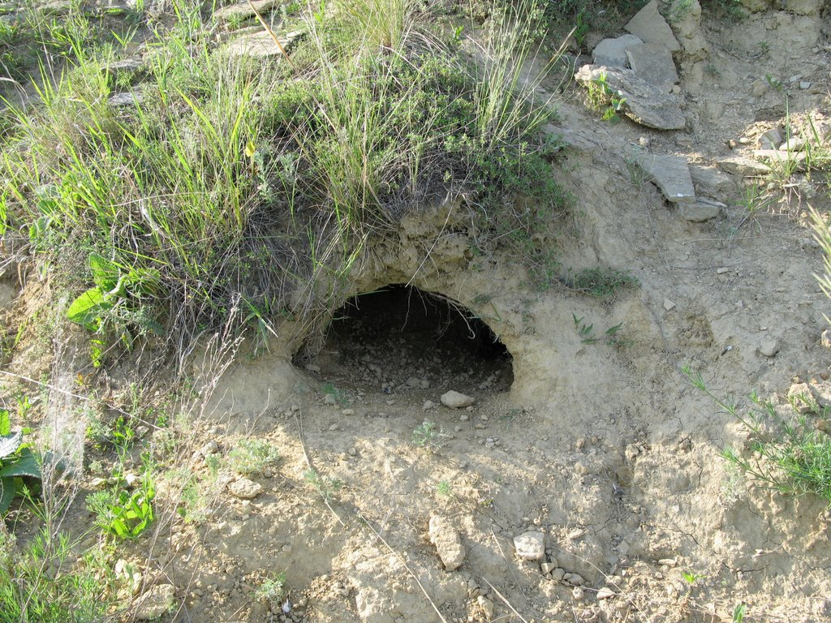
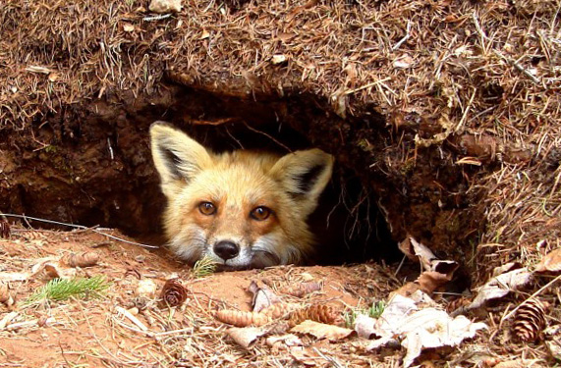
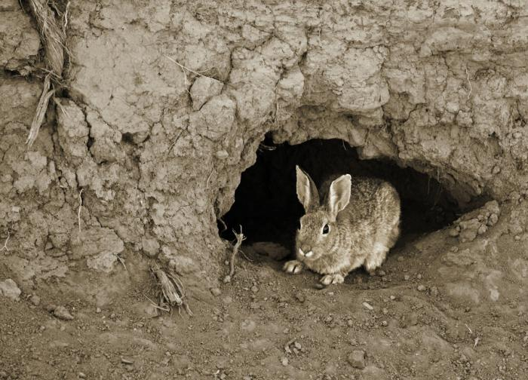
Жилище диких животных
Нора – это жилище для диких животных, которое они роют в земле.
В норе живёт лиса.
В норе живёт заяц.

Slide 11
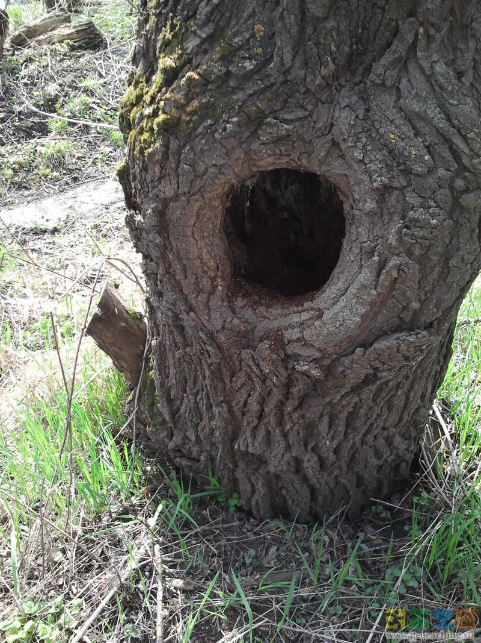
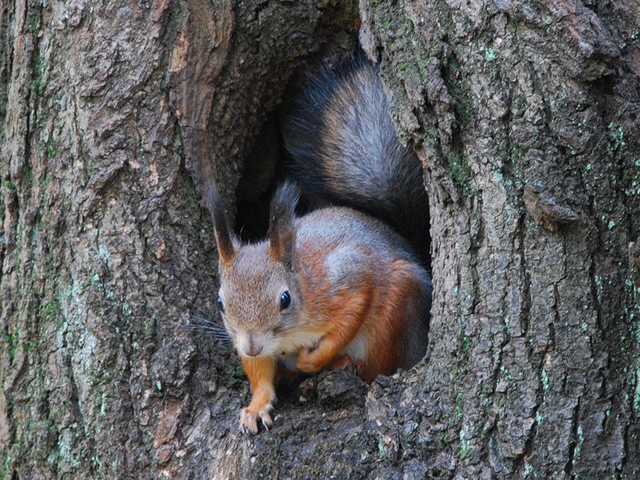
Жилище диких животных
Дупло – это пустота в стволе дерева, в которой живут некоторые дикие животные.
В дупле живёт белка.

Slide 12
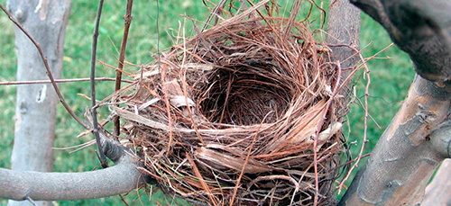
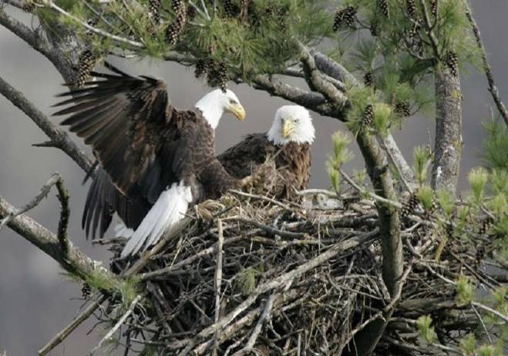
Жилище диких животных
Гнездо – это жилище для диких птиц.
В гнезде живёт орёл.

Slide 13
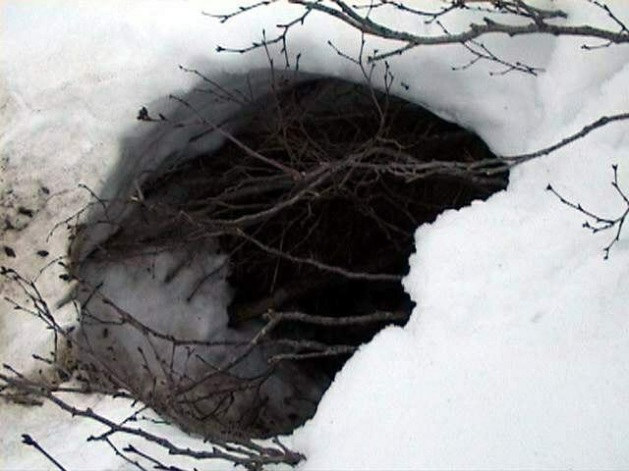
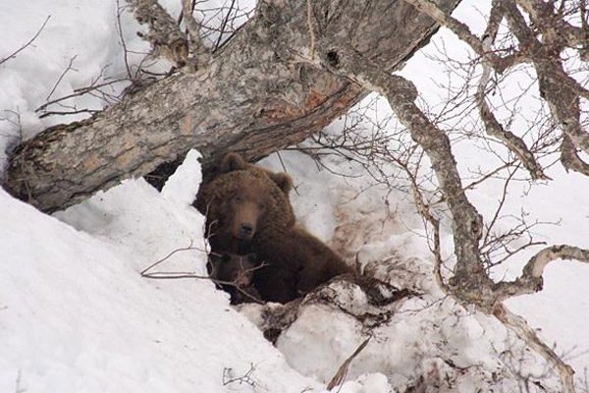
Жилище диких животных
Берлога – это жилище для медведя.
В берлоге живёт медведь.

Slide 14
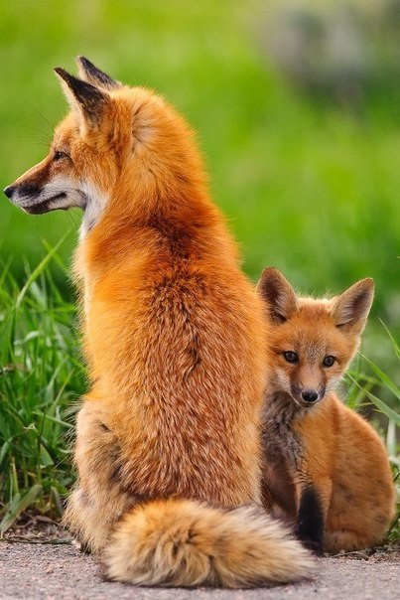
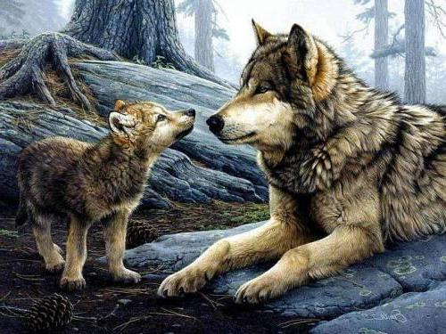
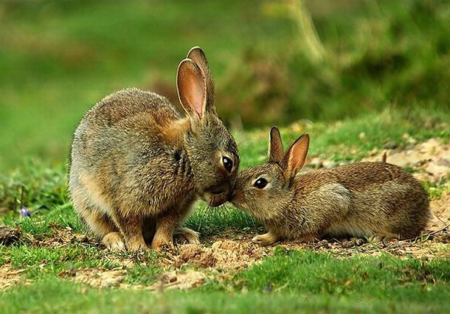
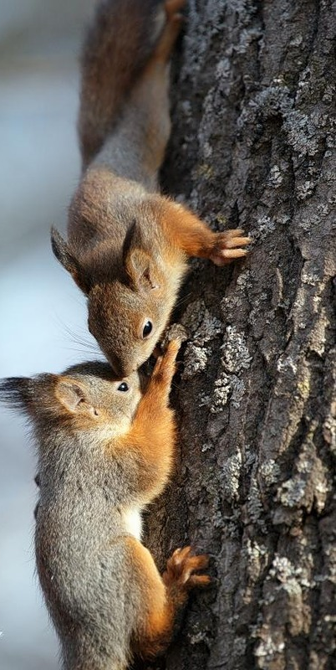
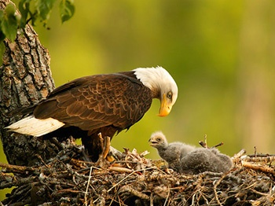
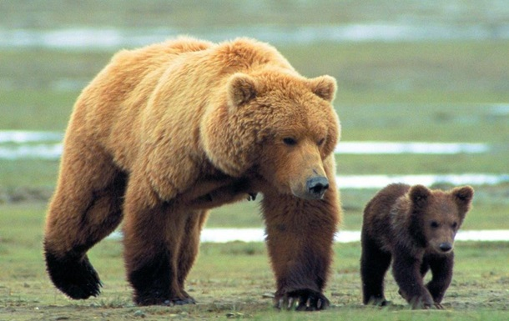
Дётеныши диких животных
Животное | Детёныш
Лиса | Лисёнок
Заяц | Зайчонок
Медведь | Медвежонок
Волк | Волчонок
Белка | Бельчонок
Орёл | Орлёнок

Slide 15
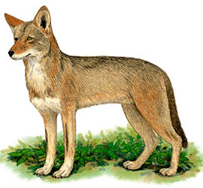
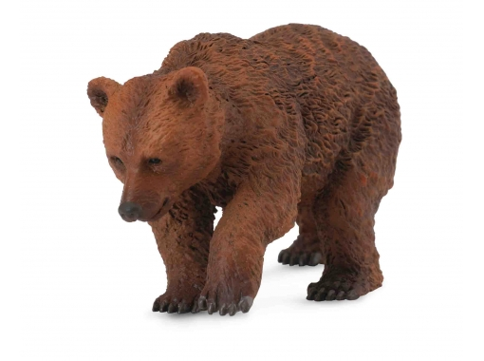
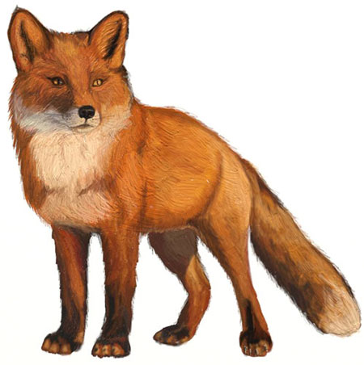
Загадки «Дикие животные»
Всех зверей она хитрей, шубка рыжая на ней.
Чей тоскливый вой слышаться зимой?
Кто в берлогу спать ложиться? Волк, медведь или лисица?

Slide 16
КАКИЕ ВЫ УМНЫЕ!
Ребята, вы смогли отгадать сложные загадки!

Slide 17
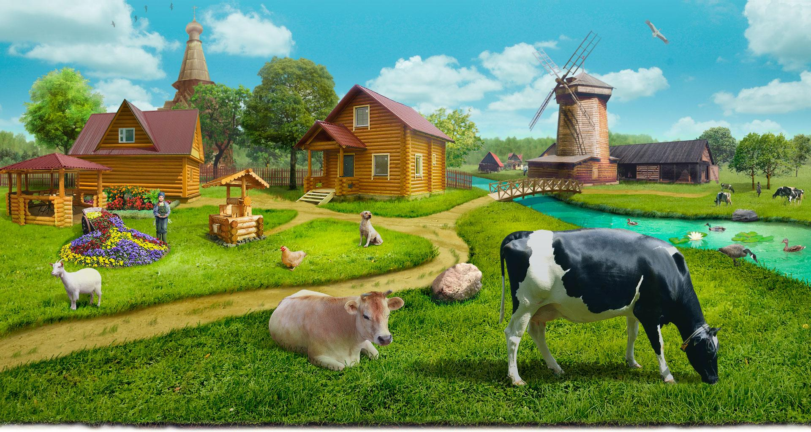
Домашние животные
Это животные, которые живут рядом с человеком.

Slide 18
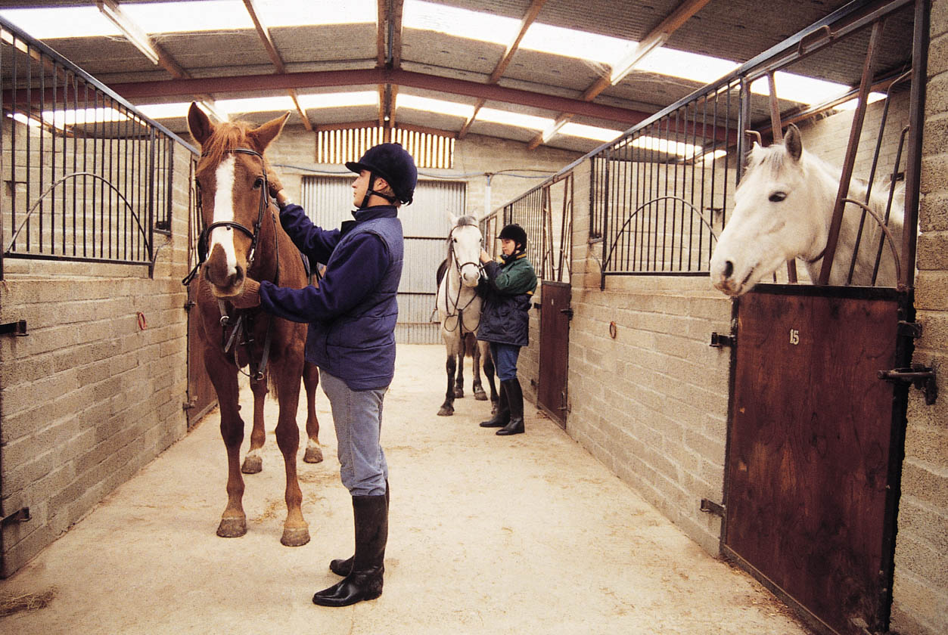
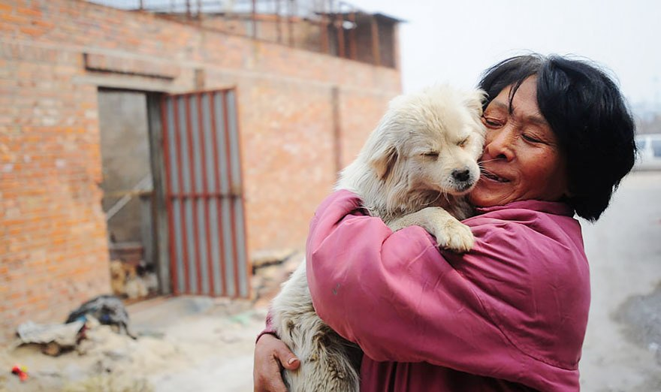
Домашние животные
Человек ухаживает за этими животными и помогает заботиться о их детёнышах.

Slide 19
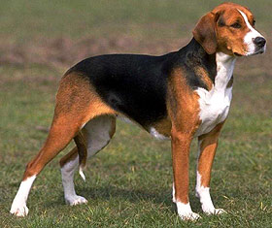
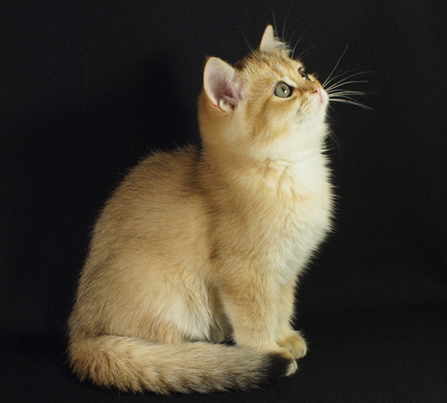
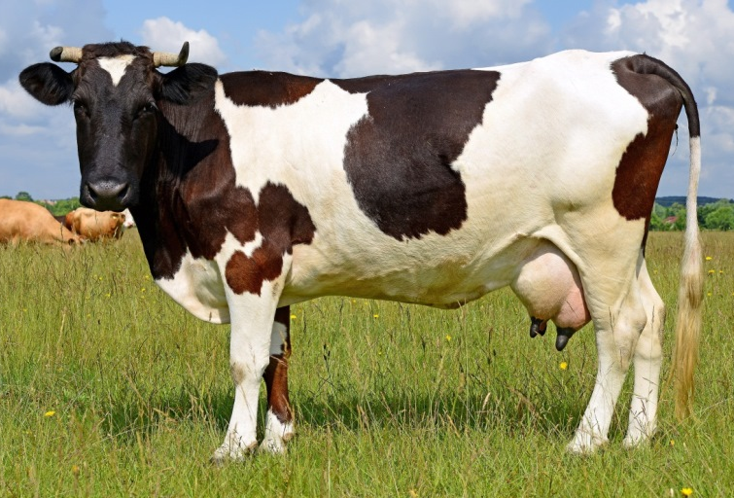
Домашние животные
СОБАКА
КОШКА
КОРОВА

Slide 20
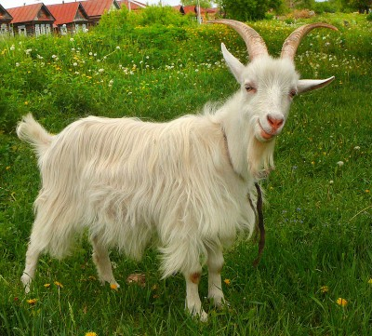
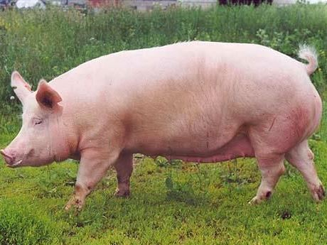
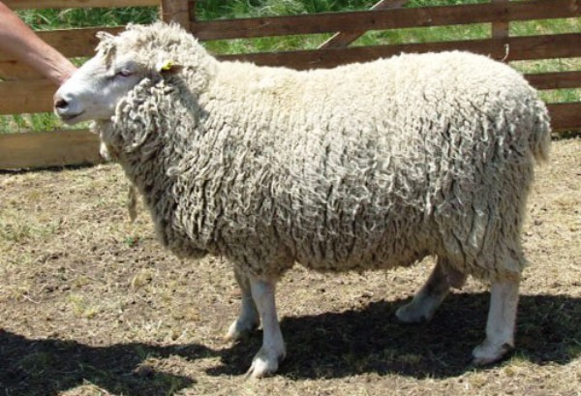
Домашние животные
СВИНЬЯ
КОЗА
ОВЦА

Slide 21
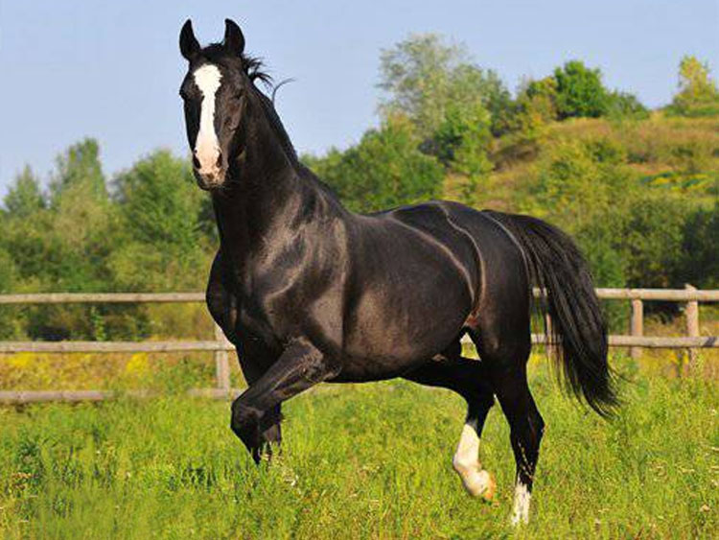
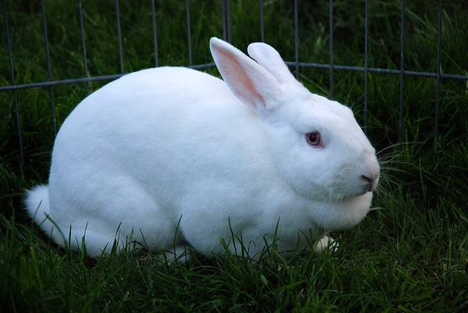
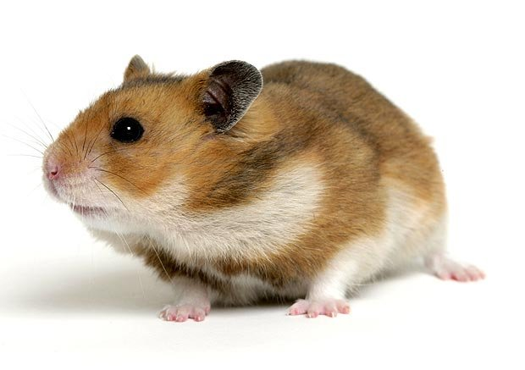
Домашние животные
ЛОШАДЬ
КРОЛИК
ХОМЯК

Slide 22
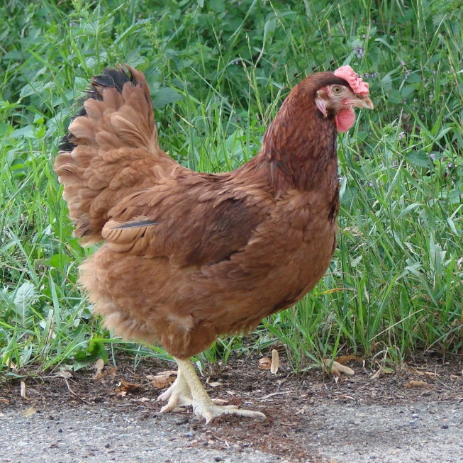
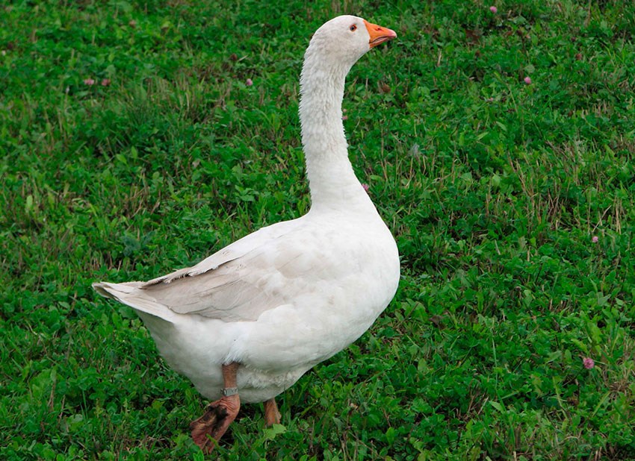
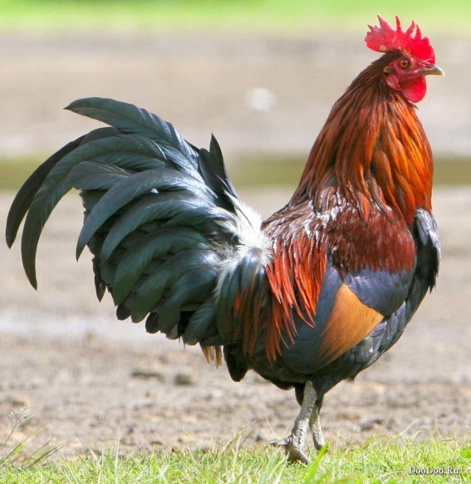
Домашние животные
ГУСЬ
КУРИЦА
ПЕТУХ

Slide 23
МОЛОДЦЫ!
Ребята, вы знаете домашних животных!

Slide 24
Жилище домашних животных
Жилище для домашних животных строит человек.

Slide 25
Жилище домашних животных
Конюшня
В конюшне живут лошади.

Slide 26
Жилище домашних животных
Курятник
В курятнике живут петухи и курицы.

Slide 27
Жилище домашних животных
Свинарник
В свинарнике живут свиньи.

Slide 28
Жилище домашних животных
Коровник
В коровнике живут коровы.

Slide 29
Детёныши домашних животных
Животное | Детёныш
Свинья | Поросёнок
Корова | Телёнок
Лошадь | Жеребёнок
Кошка | Котёнок
Собака | Щенок
Курица | Цыплёнок
Овца | Ягнёнок
Коза | Козлёнок

Slide 30
Кроссворд «Домашние животные»

Slide 31
Кроссворд «Домашние животные»
На лугу пасётся, Как она зовётся? Сила есть и быстрота, «И-ГО-ГО» кричит всегда!
Бородка, рожки. У неё в копытцах ножки. Даёт великолепное Молочко целебное. Хитрые блестят глаза И зовут её ...

Slide 32
Кроссворд «Домашние животные»
Спереди — пятачок, Сзади — крючок, Посередине — спинка, На спинке — щетинка.
Весь день траву жуёт,
Кричит: «МУ-МУ!»,
И молоко даёт.

Slide 33
Кроссворд «Домашние животные»
Два ягнёнка-близница,
А мамаша их – …

Slide 34
Кроссворд «Домашние животные»

Slide 35
ЗДОРОВО!
Вы сумели решить сложный кроссворд!

Slide 36
Сравните и сделайте вывод
 | Дикие животные | Домашние животные
Жилище | Жилища строят сами. | Жилища строят люди.
Питание | Пищу добывают сами. | Пищу даёт человек.
Потомство | О детёнышах заботятся сами. | О детёнышахпомогает заботиться человек.
Вывод | Не зависят от человека. | Зависят от человека.
Дикие животные строят себе жилища сами или им строят люди?
Домашние животные строят себе жилища сами или им строят люди?
Дикие животные сами добывают себе еду или им даёт ее человек?
Домашние животные сами добывают себе еду или им даёт ее человек?
Дикие животные сами заботятся о своих детёнышах или им помогает заботиться человек?
Домашние животные заботятся о своих детёнышах или им помогает заботиться человек?

Slide 37
БЕРЕГИТЕ ЖИВОТНЫХ!

Slide 38
СПАСИБО, РЕБЯТА! ВЫ ВСЕ МОЛОДЦЫ!

